Slide 1
Классификация известных алгоритмов блокчейн-консенсуса
Научно-исследовательская работа
Студент: Марченко Владислав ИУ7-53Б
Научный руководитель: Исаев Андрей Львович
Москва – 2022 г.

Slide 2
Цель и задачи
Цель: провести обзор существующих алгоритмов консенсуса для блокчейна и сравнить их по сформулированным критериям.
Задачи:
исследовать технологию блокчейн;
исследовать основные механизмы, которые используются в рамках этой технологии;
проанализировать известные алгоритмы блокчейн-консенсуса;
сформулировать критерии для сравнения алгоритмов блокчейн-консенсуса;
сравнить алгоритмы блокчейн-консенсуса по сформулированным критериям.

Slide 3
Структура блока
Размер | Поле | Описание
4 байта | Размер блока | Размер блока в байтах
80 байт | Заголовок блока | Несколько полей, формирующих заголовок блока
1—9 байт | Счетчик транзакций | Количество проведенных транзакций
Переменный | Транзакции | Транзакции, записанные в этом блоке

Slide 4
Структура заголовка блока
Размер | Поле | Описание
4 байта | Версия | Номер версии для отслеживания обновлений программного обеспечения/протокола
32 байта | Хэш предыдущего блока | Ссылка на хэш предыдущего (родительского) блока в цепи
32 байта | Корень дерева Меркла | Хэш корня дерева Меркла транзакций этого блока
4 байта | Отметка времени | Примерное время создания этого блока в секундах (Unix-время)
4 байта | Сложность | Сложность алгоритма Proof of Work для этого блока
4 байта | Одноразовый номер | Счетчик, используемый для алгоритма Proof of Work

Slide 5
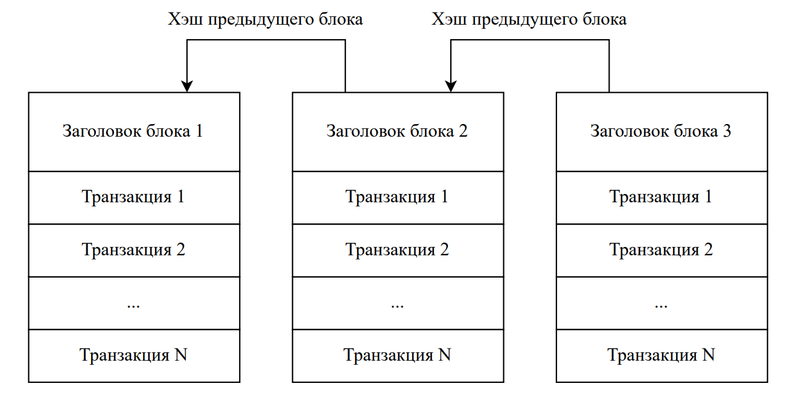
Общая структура блокчейна

Slide 6
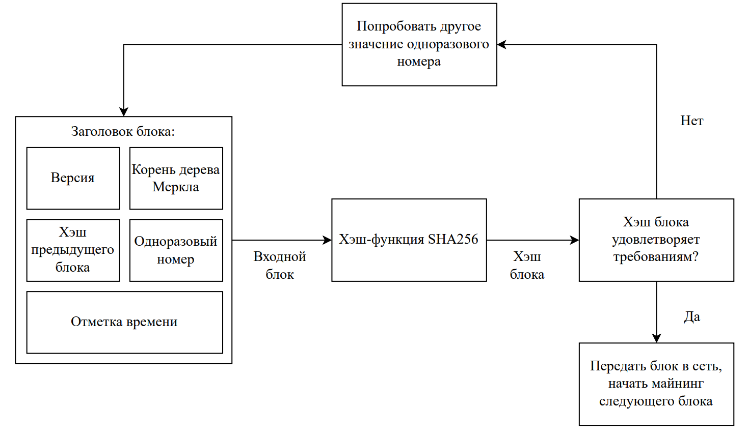
Алгоритм Proof of Work

Slide 7
Алгоритм Proof of Stake
Основан на процессе отбора, учитывающем долю валидаторов (одобренных аккаунтов).
Создателем следующего блока в цепи выбирается узел, который обладает большим балансом — количеством ресурсов (например, монет в криптовалюте).
За создание блока узел вознаграждение не получает.
Вознаграждение выплачивается за проведение транзакции.

Slide 8
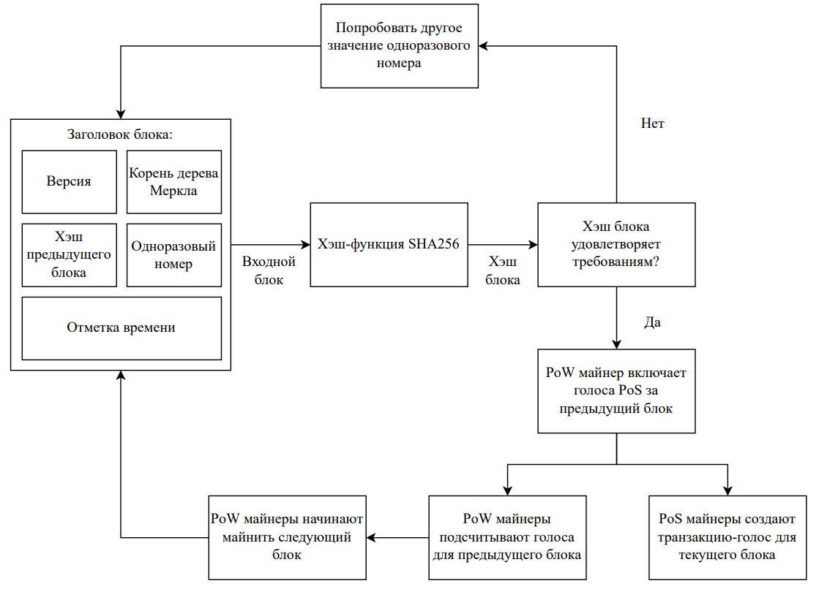
Алгоритм Hybrid Consensus (PoW/PoS)

Slide 9
Алгоритм Proof of Capacity
Для майнинга выделяется определенный объем дискового пространства.
Вместо того, чтобы выполнять большую работу по проверке блоков, работа выполняется заранее с использованием процесса, называемого «построением графика».
В ходе этого процесса майнер генерирует файлы, в которых хранится большое количество хэшей, вычисленных заранее с использованием различных одноразовых номеров.
Эти хэши могут быть повторно использованы в процессе майнинга следующих блоков.

Slide 10
Алгоритм Proof of Importance
Узлы должны блокировать определенное количество монет.
Вместо простой поддержки работы узла у PoI есть некоторые дополнительные требования для поощрения за использование сети и расчета «важности» кошелька.
Кошельки должны иметь на балансе не менее 10000 NEM монет в течение определенного периода.
Взвешивание «важности» учетных записей для защиты от атак.

Slide 11
Сравнение алгоритмов блокчейн-консенсуса
Критерий | PoW | PoS | HC | PoC | PoI
Среднее время создания блока, с | 12–600 | 4.5–60 | 300 | 240 | 60
Стойкость к двойному расходованию, % | 51 | 33 или 51 | 51 | 50 | 51
Количество транзакций в секунду | 7–500 | 173–1000 | 14 | 80 | 4000

Slide 12
Заключение
В ходе выполнения научно-исследовательской работы была достигнута поставленная цель, а также решены все задачи.
В результате проведения сравнения алгоритмов блокчейн-консенсуса по трем критериям получены следующие результаты.
Лучшее среднее время создания блока показывает алгоритм Proof of Stake.
Наиболее стойкими к двойному расходованию являются Proof of Work, Hybrid Consensus и Proof of Importance.
Наибольшее количество транзакций в секунду обеспечивает алгоритм Proof of Importance.

